Slide 1
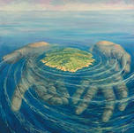
Мир в твоих ладонях

Slide 2
Узнай произведение по месту действия
Не сразу пристали мы к их земле. Мы вошли в залив небольшого острова, расположенного недалеко от острова циклопов. Ни один человек никогда не посещал этого острова, хотя он был очень плодороден. На этом острове водились в изобилии дикие козы, а так как никогда не видели эти козы человека, то не пугались они и нас. Причалив к берегу ночью, мы спокойно уснули на берегу, а утром занялись охотой на коз.
Блудово болото, где и мы сами не раз тоже блуждали, начиналось, как почти всегда начинается большое болото, непроходимою зарослью ивы, ольхи и других кустарников. Первый человек прошел эту приболотицу с топором в руке и вырубил проход для других людей. Под ногами человеческими после осели кочки, и тропа стала канавкой, по которой струилась вода. Дети без особого труда перешли эту приболотицу в предрассветной темноте. И когда кустарники перестали заслонять вид впереди, при первом утреннем свете им открылось болото, как море. А впрочем, оно же и было, это Блудово болото, дном древнего моря.

Slide 3
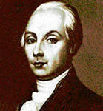
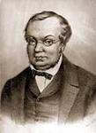
Знаешь ли ты свое село? Область?
Какие улицы нашего села носят названия писателей, поэтов?
М.Горького, М.Шолохова, А.Радищева, Н.Островского, А. Пушкина
Назовите современных писателей, поэтов нашей области
К. Лагунов И.Ермаков З.Тоболкин
Ю.Шесталов И. Г. Истомин В.Фалей
А.Васильев
Знаменитый Сказочник Ишима
П.Ершов

Slide 4
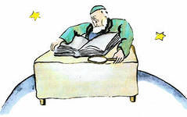
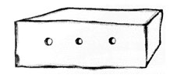
Так я сделал еще одно важное открытие:
его родная планета вся-то величиной………
с дом
На планете Маленького принца, как на любой другой планете, растут травы полезные и вредные. . Они спят глубоко под землей, пока одно из них не вздумает проснуться. Тогда оно пускает росток; он расправляется и тянется к солнцу, сперва такой милый и безобидный. … И вот на планете Маленького принца есть ужасные, зловредные семена… ..?
баобабов
Что это за предметы?

